Slide 1
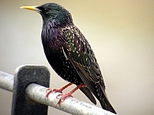
Estorninho
Os estorninhos-malhados visitam a península Ibérica durante o inverno, enquanto os estorninhos-pretos permanecem durante todo o ano.

